Slide 1
我爸爸也在医院工作
Bố tôi cũng làm việc ở bệnh viện
HSK1 · Buổi 8

Slide 2
目标
今天学什么？
• Nói được đồ vật/con vật ở đâu bằng giới từ 在.
• Hỏi và trả lời có làm được việc gì không bằng 能.
• Phân biệt 3 từ hay bị nhầm thành 'có thể': 会 / 想 / 能.
• Kể được người trong nhà đang ở đâu, làm gì.

Slide 3
第一部分 · 课本生词

Slide 4

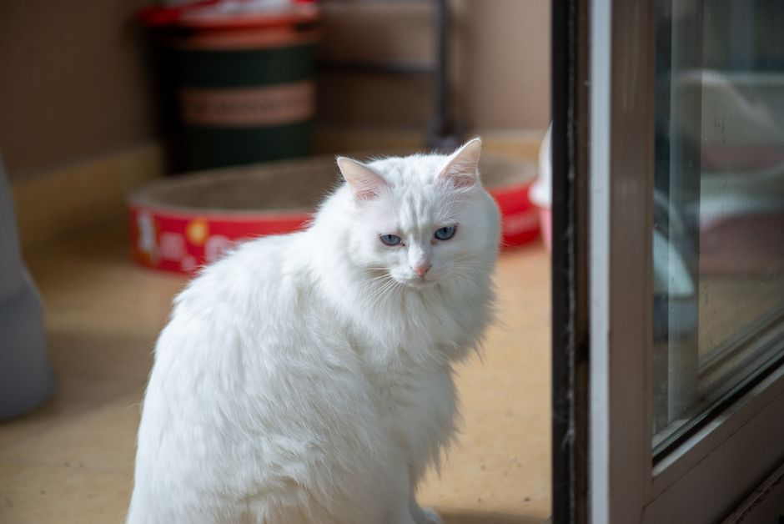
生词 1-2/23
房间 · 外
房间外有一只小猫。
Fángjiān wài yǒu yì zhī xiǎo māo.
Ngoài phòng có một con mèo nhỏ.
房间
fángjiān
phòng
外
wài
ngoài

Slide 5
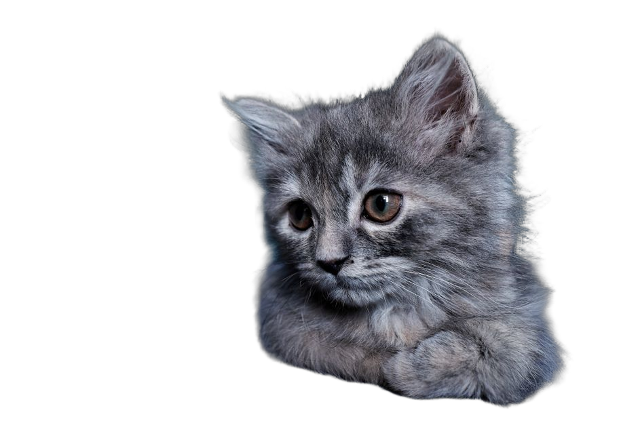
生词 3-6/23
只 · 小 · 猫 · 漂亮
这只小猫真漂亮！
Zhè zhī xiǎo māo zhēn piàoliang!
Con mèo nhỏ này đẹp thật!
只
zhī
lượng từ (con — cho động vật)
小
xiǎo
nhỏ
猫
māo
mèo
漂亮
piàoliang
đẹp

Slide 6
生词 7-8/23
没 · 看见
我没看见，它在哪儿呢？
Wǒ méi kànjiàn, tā zài nǎr ne?
Tôi không thấy, nó ở đâu nhỉ?
没
méi
không, chưa
看见
kànjiàn
nhìn thấy

Slide 7
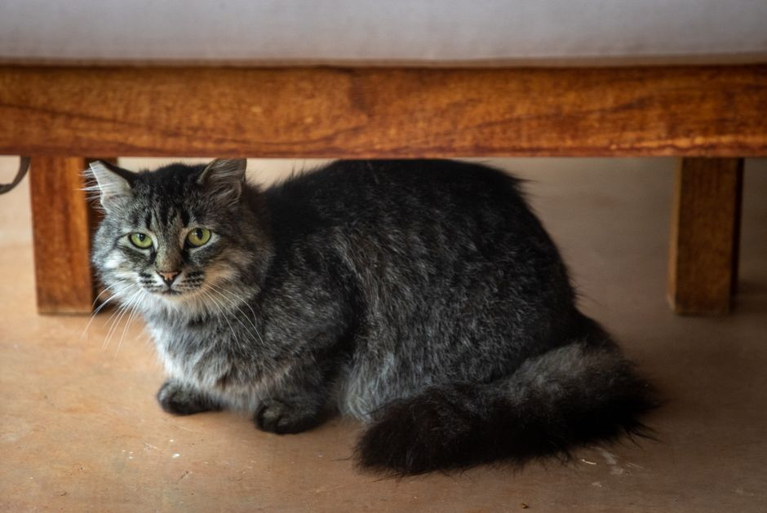
生词 9-10/23
桌子 · 下
它在桌子下呢。
Tā zài zhuōzi xià ne.
Nó đang ở dưới bàn đấy.
桌子
zhuōzi
cái bàn
下
xià
dưới

Slide 8
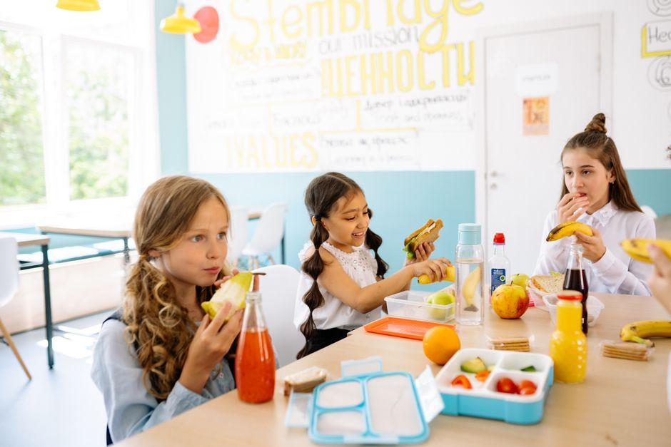
生词 11-13/23
在 · 学校 · 午饭
我在学校吃午饭。
Wǒ zài xuéxiào chī wǔfàn.
Tôi ăn cơm trưa ở trường.
在
zài
ở, tại (giới từ)
学校
xuéxiào
trường học
午饭
wǔfàn
cơm trưa

Slide 9

生词 14-15/23
书店 · 前
在学校书店前见吧。
Zài xuéxiào shūdiàn qián jiàn ba.
Gặp nhau trước hiệu sách trường nhé.
书店
shūdiàn
hiệu sách
前
qián
trước

Slide 10
生词 16-17/23
能 · 到
你能到学校吗？
Nǐ néng dào xuéxiào ma?
Bạn đến trường được không?
能
néng
có thể (khả năng/điều kiện)
到
dào
đến, tới

Slide 11
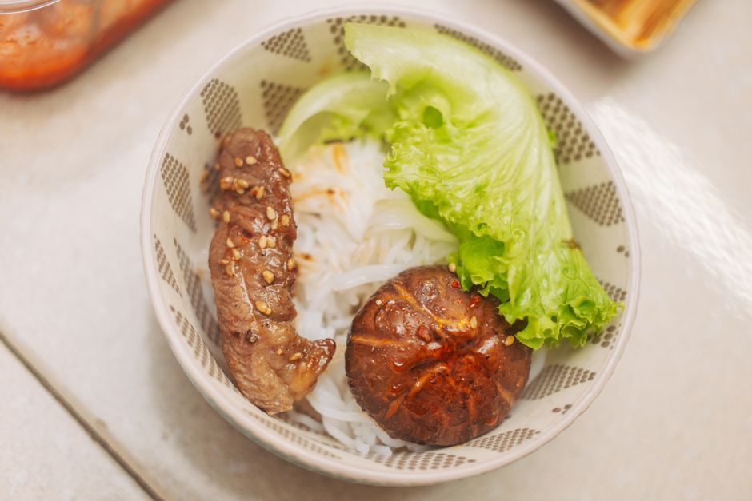
生词 18/23
饭
小胡，还没吃饭呢？
Xiǎo Hú, hái méi chīfàn ne?
Tiểu Hồ, vẫn chưa ăn cơm à?
饭
fàn
cơm, bữa ăn

Slide 12
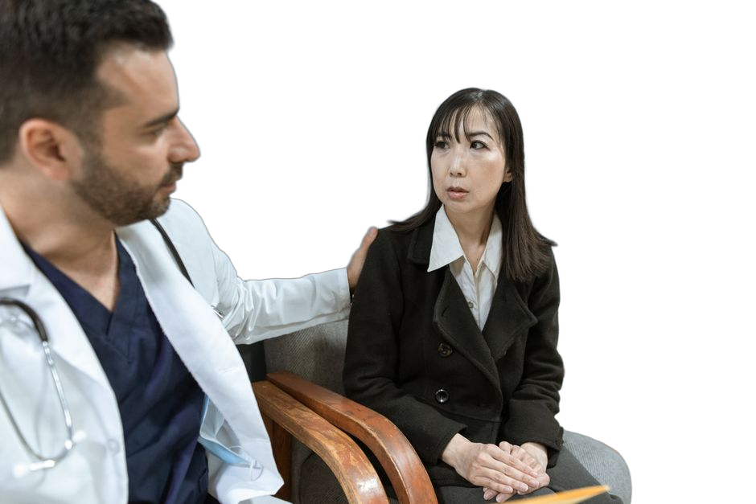
生词 19-22/23
大 · 病人 · 多 · 医生
大医院病人多，医生非常忙。
Dà yīyuàn bìngrén duō, yīshēng fēicháng máng.
Bệnh viện lớn nhiều bệnh nhân, bác sĩ rất bận.
大
dà
to, lớn
病人
bìngrén
bệnh nhân
多
duō
nhiều
医生
yīshēng
bác sĩ

Slide 13

生词 23/23
工作
我爸爸也在医院工作。
Wǒ bàba yě zài yīyuàn gōngzuò.
Bố tôi cũng làm việc ở bệnh viện.
工作
gōngzuò
công việc, làm việc

Slide 14
课文 1
房间外有一只小猫
白
白家月: 房间外有一只小猫。
陈
陈天中: 我没看见，它在哪儿呢？
白
白家月: 它在桌子下呢。
陈
陈天中: 这只小猫真漂亮！

Slide 15
课文 2
我们在哪儿见呢？
白
白家月: 我们在哪儿见呢？
李
李文: 在学校书店前见吧。
白
白家月: 好的。下午两点你能到吗？
李
李文: 我能到。我在学校吃午饭。

Slide 16
课文 3
大医院病人多
刘
刘明: 小胡，还没吃饭呢？
胡
胡医生: 没吃呢。
刘
刘明: 大医院病人多，医生非常忙。
胡
胡医生: 是的。我爸爸也在医院工作，他也非常忙。
刘
刘明: 你家有两个医生？
胡
胡医生: 对。

Slide 17
语法 1/3
介词「在」
在 + nơi chốn + động từ = ở [nơi chốn] làm [việc gì]
我们在哪儿见呢？
Wǒmen zài nǎr jiàn ne?
Chúng ta gặp nhau ở đâu nhỉ?
我在学校吃午饭。
Wǒ zài xuéxiào chī wǔfàn.
Tôi ăn cơm trưa ở trường.

Slide 18
语法 2/3
能愿动词「能」
能 + động từ = có thể (khả năng/điều kiện làm được việc gì)
下午两点你能到吗？
Xiàwǔ liǎng diǎn nǐ néng dào ma?
Chiều 2 giờ bạn có đến được không?
我能到。
Wǒ néng dào.
Tôi đến được.

Slide 19
语法 3/3 · 拓展
会 / 想 / 能 — Đừng nhầm 3 từ 'có thể'
Từ | Nghĩa | Ví dụ
会 | biết làm — kỹ năng đã HỌC mới có | 我会说汉语。
想 | muốn làm — mong muốn trong đầu | 我想去公园玩儿。
能 | có thể / được phép — khả năng, điều kiện | 你能到吗？
📖 Tiếng Việt chỉ có 1 từ 'có thể' nên rất dễ gộp cả 3 — tiếng Trung phải chọn đúng từ theo tình huống.

Slide 20
应用
我的一家人
① 房间外有爸爸、妈妈、姐姐和我，还有一只小猫，很漂亮。
Fángjiān wài yǒu bàba, māma, jiějie hé wǒ, hái yǒu yì zhī xiǎo māo, hěn piàoliang.
Ngoài phòng có bố, mẹ, chị gái và tôi, còn có một con mèo nhỏ, rất đẹp.
② 猫没在桌子上，在桌子下呢。
Māo méi zài zhuōzi shang, zài zhuōzi xià ne.
Mèo không ở trên bàn, mà ở dưới bàn đấy.
③ 妈妈坐在沙发上打电话，姐姐想去公园玩儿，我在吃饭，还能再吃一碗，爸爸想去看足球。
Māma zuò zài shāfā shang dǎ diànhuà, jiějie xiǎng qù gōngyuán wánr, wǒ zài chīfàn, hái néng zài chī yì wǎn, bàba xiǎng qù kàn zúqiú.
Mẹ ngồi trên sofa nghe điện thoại, chị gái muốn đi công viên chơi, tôi thì đang ăn cơm, còn ăn thêm được một bát nữa, bố thì muốn đi xem bóng đá.

Slide 21
练习 1/3
Điền 在 / 能 / 会
Từ cần dùng: 会 (huì) · 在 (zài) · 能 (néng)
1. 我[___]学校吃午饭。
2. 你[___]到学校吗？
3. 我[___]说一点儿汉语。

Slide 22
练习 2/3
Sắp xếp thành câu đúng
1. 桌子 / 下 / 猫 / 在
2. 学校 / 书店 / 前 / 在 / 见
3. 房间 / 外 / 猫 / 有 / 一只

Slide 23
练习 3/3
Dịch sang tiếng Trung
1. Con mèo ở dưới bàn.
2. Bạn có thể đến trường không?
3. Tôi ăn cơm trưa ở trường.

Slide 24
第二部分 · 生词拓展

Slide 25
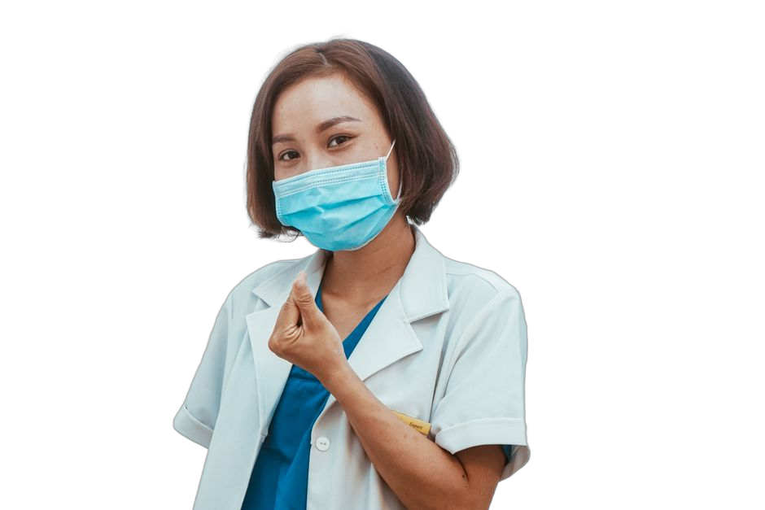
生词拓展 · 职业
护士
我姐姐是护士。
Wǒ jiějie shì hùshi.
Chị gái tôi là y tá.
护士
hùshi
y tá

Slide 26
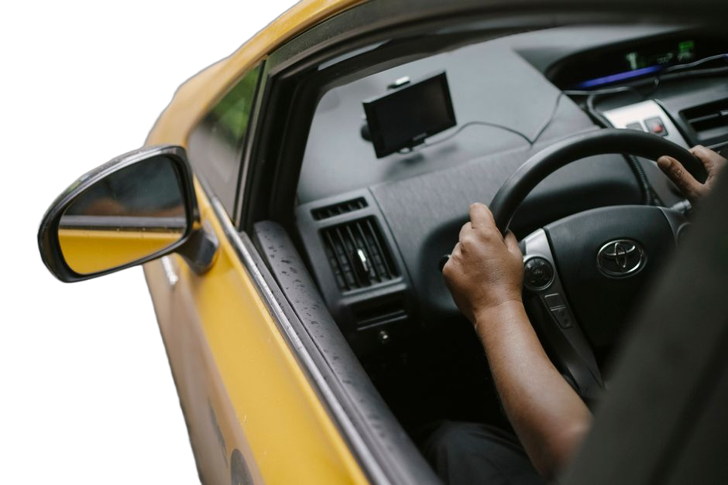
生词拓展 · 职业
司机
他是出租车司机。
Tā shì chūzūchē sījī.
Anh ấy là tài xế taxi.
司机
sījī
tài xế

Slide 27


游戏
配对游戏 · 职业
1
2
A 护士 hùshi
B 医生 yīshēng
C 老师 lǎoshī
D 司机 sījī
3
4

